Slide 1
国际金融学
主讲人 范小云 E-mail: fanxiaoyun@vip.sina.com Tel.: 13032213932
Notes:
更新于2015年3月11日 cmw

Slide 2
第三章
固定汇率制下的汇率理论
——国际收支理论

Slide 3
国际收支失衡
市场自动调节机制
政策调节
失衡调节
外汇缓冲政策
需求管理政策
汇率政策
直接贸易管制
国际收支理论

Slide 4
第一节 弹性分析法
弹性论(Elasticity Approach)
由英国剑桥大学经济学家Joan Robinson 在马歇尔微观经济学和局部均衡分析方法的基础上发展起来的。它着重考虑本币贬值对贸易收支和贸易条件的影响，强调国际收支调节中的相对价格效应。

Slide 5
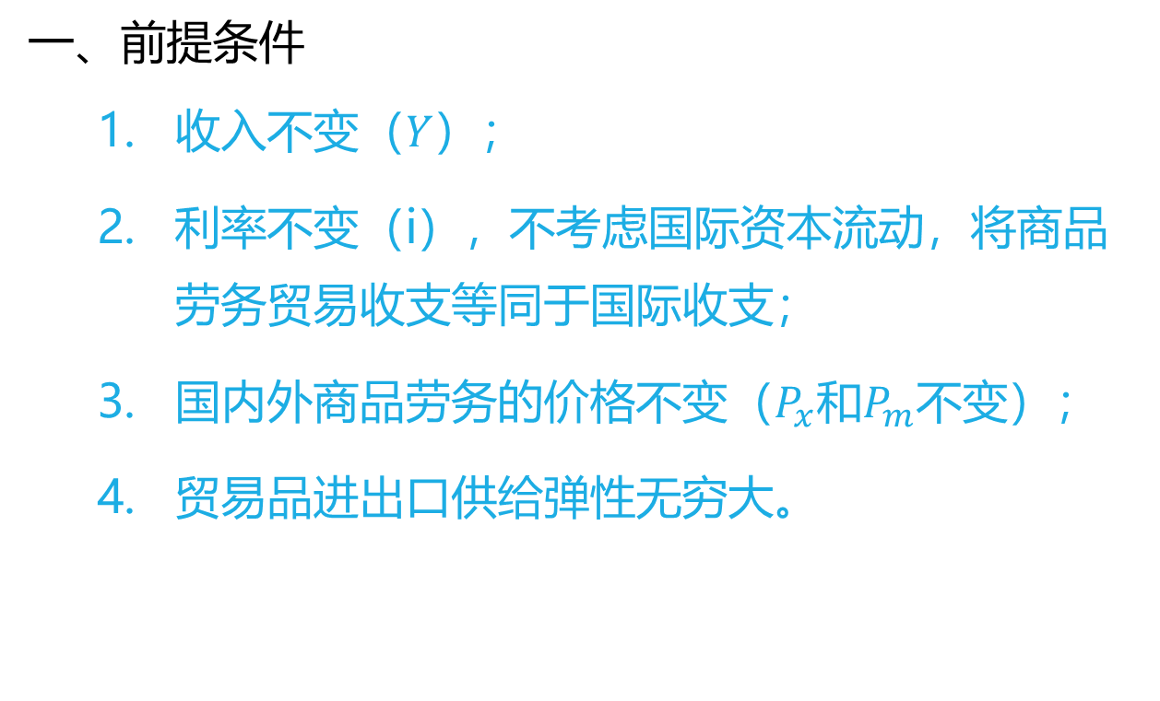
第一节 弹性分析法
一、前提条件
    收入不变（$Y$）；
    利率不变（i），不考虑国际资本流动，将商品劳务贸易收支等同于国际收支；
    国内外商品劳务的价格不变（$P_{x}$和$P_{m}$不变）；
    贸易品进出口供给弹性无穷大。

Slide 6
第一节 弹性分析法
一、前提条件
    根据这些假设前提，弹性论认为：汇率变动是通过国内外产品之间，以及本国生产的贸易品（出口品和进口替代品）与非贸易品之间的相对价格变动，来影响一国的进出口供给和需求，从而作用于国际收支。

Slide 7
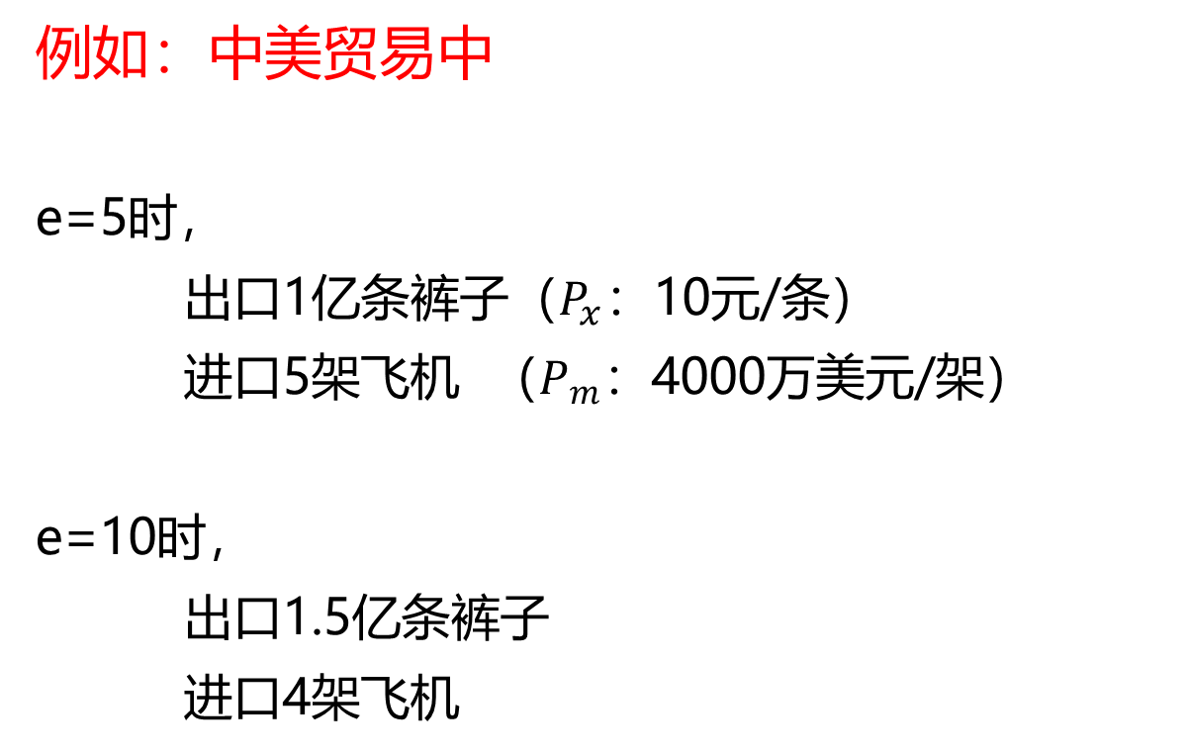
第一节 弹性分析法
例如：中美贸易中
e=5时，
出口1亿条裤子（$P_{x}$：10元/条）
  进口5架飞机 （$P_{m}$：4000万美元/架）
e=10时，
出口1.5亿条裤子
进口4架飞机
贸易收支平衡！
0.1亿美元的贸易逆差！

Slide 8
第一节 弹性分析法
二、汇率变动与贸易收支
本币贬值（e上升）——在绝对价格不变条件下，本国商品劳务的相对价格下降——出口量增加、进口量减少，单位商品劳务的进口支出增加——贸易收支变化不确定
TB=X•P_{x}−M• (eP_{m})
TB=X↑•P_{x}−M↓• (e↑P_{m})
本币升值（e下降）对贸易收支的影响如何？）

Slide 9
第一节 弹性分析法
二、汇率变动与贸易收支
  结论：
  本币贬值对贸易收支的影响取决于e、X、M的变动幅度对比，即取决于进出口数量对汇率变动的反应，亦即取决于进出口弹性。
  在进出口供给弹性无穷大的假设下，进出口数量和贸易收支的变动将完全取决于进出口的需求价格弹性。

Slide 10
第一节 弹性分析法
三、马歇尔－勒纳条件（Marshall-Lerner Condition）
以本币贬值1%为例，
1、出口数量（X）会增加η_{x}％（ η_{x} 为出口需求价格弹性的绝对值），在本币价格不变的情况下以本币表示的出口收入变动为+η_{x}％P_{x}X；
2、进口数量（M）会减少η_{m}％（η_{m}为进口需求价格弹性的绝对值），因进口数量减少引起的进口支出变动为-η_{m}％eP_{m}M ；

Slide 11
第一节 弹性分析法
三、马歇尔－勒纳条件（Marshall-Lerner Condition）
以本币贬值1%为例，
3、因本币贬值，进口的本币价格上升1％，从而引起的进口支出变动为+1%eP_{m}M。
  综合进出口支出变动：
    收入+η_{x}％P_{x}X
    支出-η_{m}％eP_{m}M
    支出+ 1%eP_{m}M

Slide 12
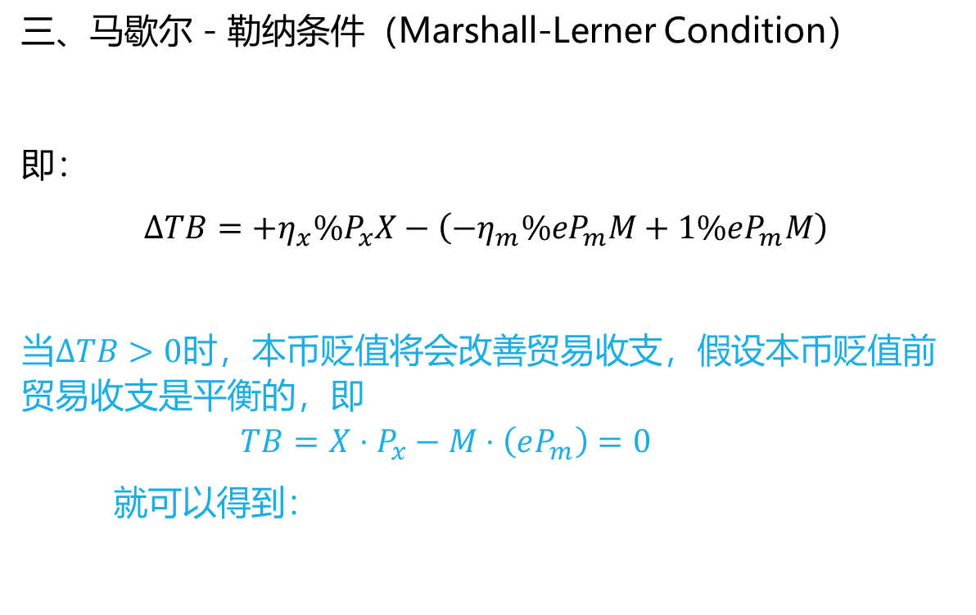
第一节 弹性分析法
三、马歇尔－勒纳条件（Marshall-Lerner Condition）
即：
$ΔTB=+η_{x}\%P_{x}X−\left(−η_{m}\%{eP}_{m}M+1\%eP_{m}M\right)$
当$ΔTB>0$时，本币贬值将会改善贸易收支，假设本币贬值前贸易收支是平衡的，即
      $$TB=X⋅P_{x}−M⋅\left(eP_{m}\right)=0$$
      就可以得到：

Slide 13
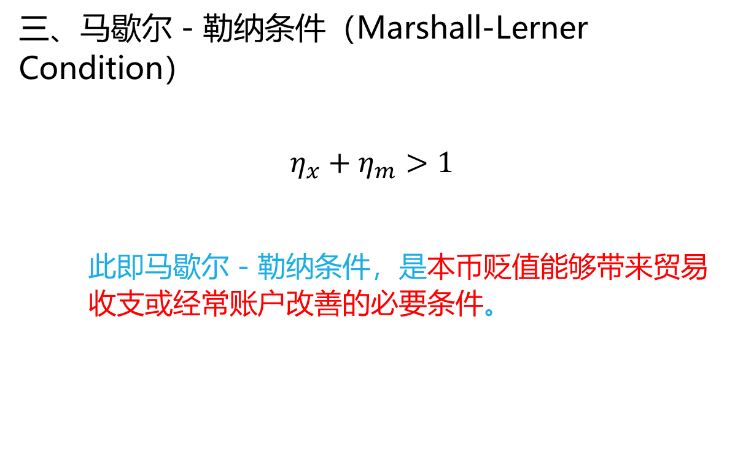
第一节 弹性分析法
三、马歇尔－勒纳条件（Marshall-Lerner Condition）
$$η_{x}+η_{m}>1$$
      此即马歇尔－勒纳条件，是本币贬值能够带来贸易收支或经常账户改善的必要条件。

Slide 14
第一节 弹性分析法
四、J曲线效应（J Curve）
弹性大小是不变的吗？弹性大小与什么有关系？
弹性大小与一定的时间相联系，通常来说，时间越长，数量对价格变化所作出的调整就越充分，或者说，短期弹性往往小于长期弹性。

Slide 15
第一节 弹性分析法
四、J曲线效应（J Curve）
TB
0
t

Slide 16
第一节 弹性分析法
课后讨论：
人民币升值与全球失衡调整？

Slide 17
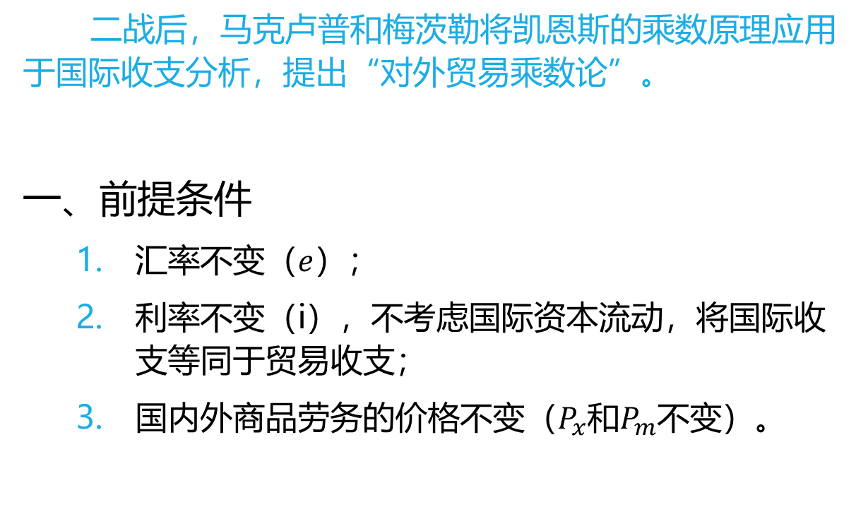
第二节 乘数分析法
二战后，马克卢普和梅茨勒将凯恩斯的乘数原理应用于国际收支分析，提出“对外贸易乘数论”。
一、前提条件
    汇率不变（$e$）；
    利率不变（i），不考虑国际资本流动，将国际收支等同于贸易收支；
    国内外商品劳务的价格不变（$P_{x}$和$P_{m}$不变）。

Slide 18
第二节 乘数分析法
二、基本精神
进口支出是国民收入的函数，自主性支出的变动通过乘数效应引起国民收入的变化，从而影响进口支出。
（注重的是收入效应）

Slide 19
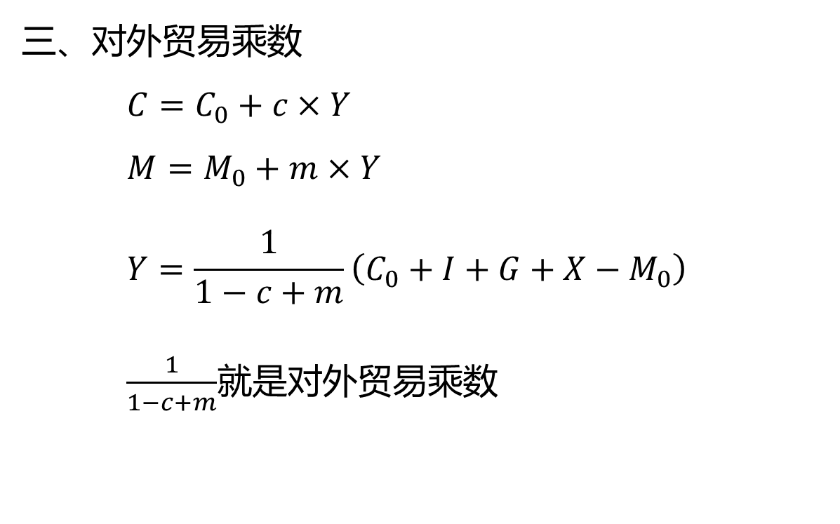
第二节 乘数分析法
三、对外贸易乘数
        $$C=C_{0}+c×Y$$
        $$M=M_{0}+m×Y$$
        $$Y=\frac{1}{1−c+m}\left(C_{0}+I+G+X−M_{0}\right)$$
        $\frac{1}{1−c+m}$就是对外贸易乘数

Slide 20
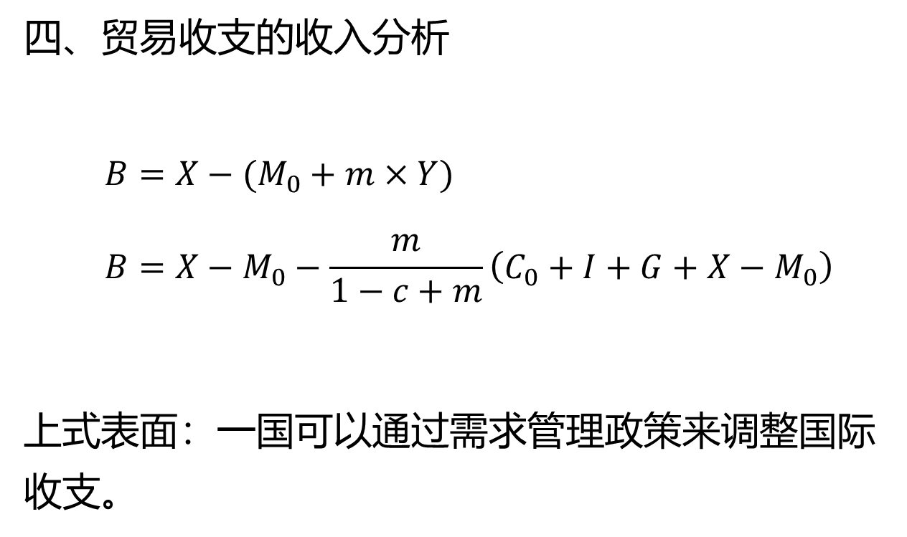
第二节 乘数分析法
四、贸易收支的收入分析
              $$B=X−(M_{0}+m×Y)$$
      $$B=X−M_{0}−\frac{m}{1−c+m}\left(C_{0}+I+G+X−M_{0}\right)$$
上式表面：一国可以通过需求管理政策来调整国际收支。

Slide 21
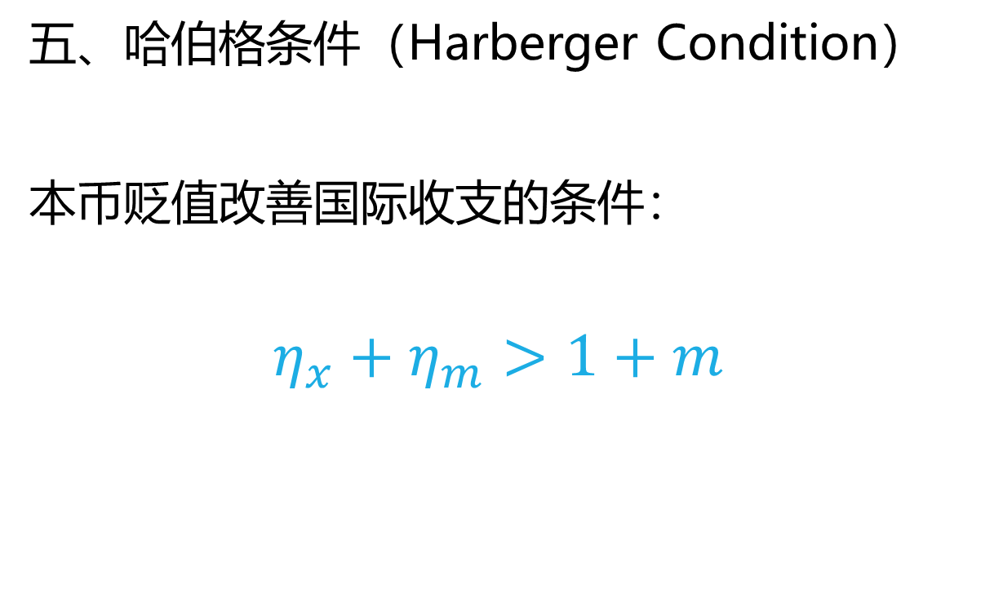
第二节 乘数分析法
五、哈伯格条件（Harberger Condition）
本币贬值改善国际收支的条件：
$$η_{x}+η_{m}>1+m$$

Slide 22
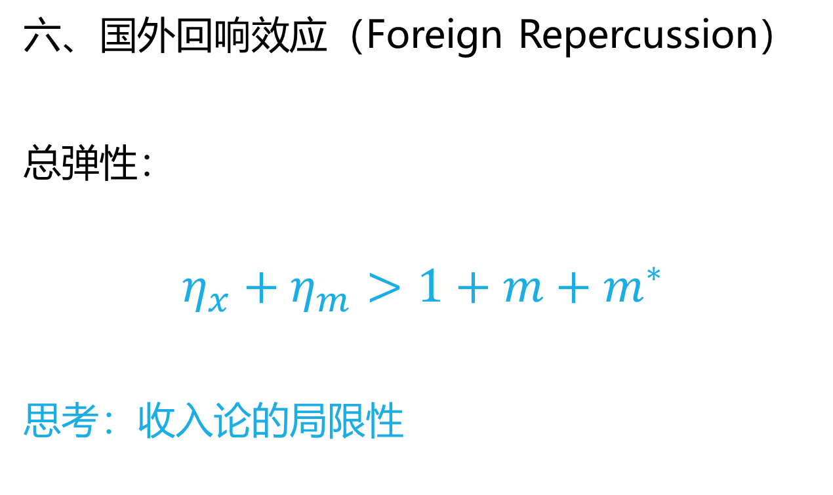
第二节 乘数分析法
六、国外回响效应（Foreign Repercussion）
总弹性：
$$η_{x}+η_{m}>1+m+m^{∗}$$
思考：收入论的局限性

Slide 23
第三节 吸收分析法
一、主张采用收入水平和支出行为来分析贬值对国际收支的影响
吸收论是战后初期詹姆士·米德（James Meade）和西德尼·亚历山大（S. S. Alexander）在西方经济学界关于弹性论的激烈争论中系统提出的。

Slide 24
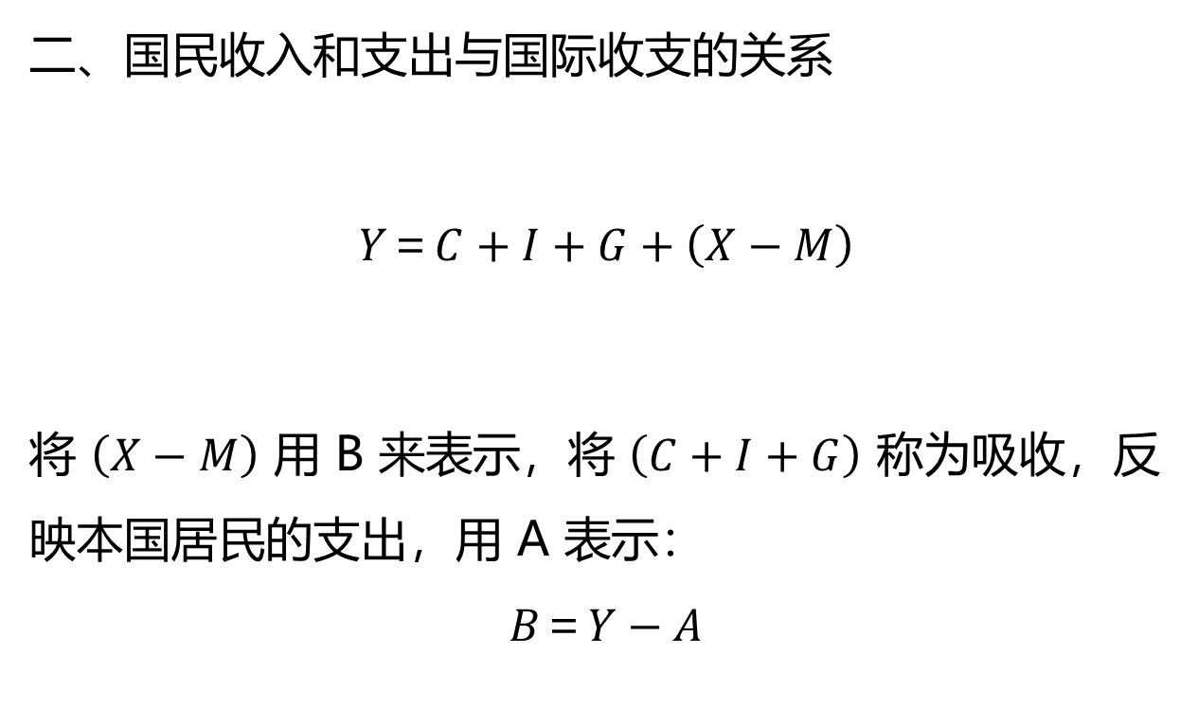
第三节 吸收分析法
二、国民收入和支出与国际收支的关系
$$Y＝C+I+G+\left(X−M\right)$$
将 $\left(X−M\right)$ 用 B 来表示，将 $\left(C+I+G\right)$ 称为吸收，反映本国居民的支出，用 A 表示：
$$B＝Y−A$$

Slide 25
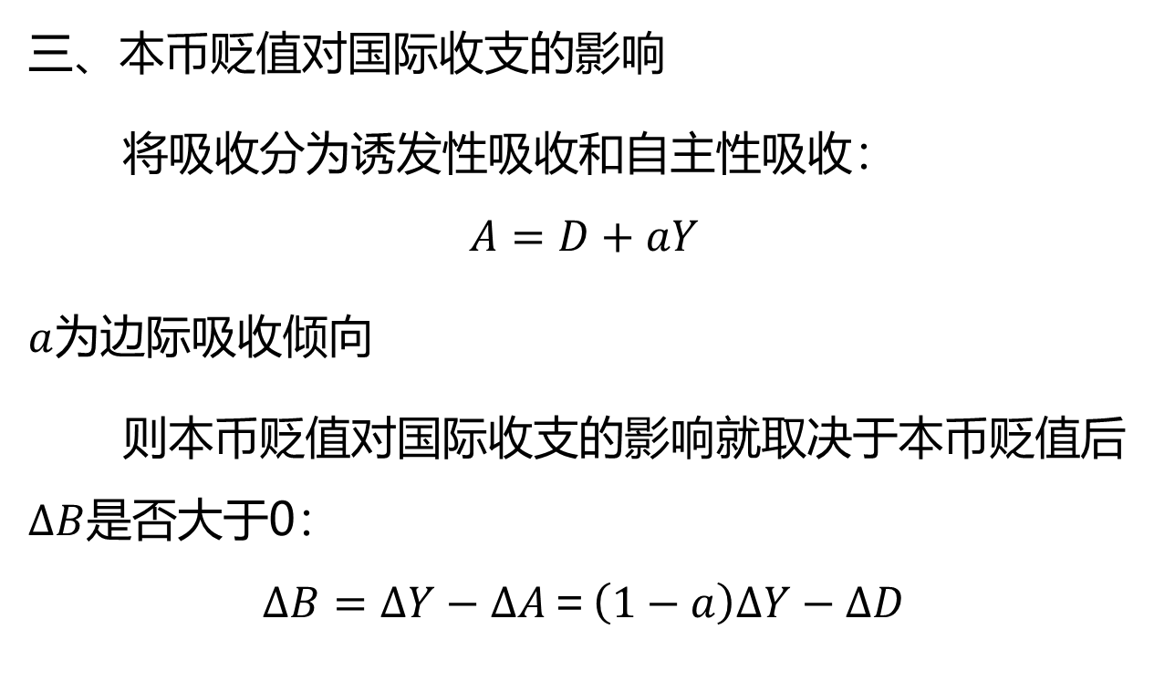
第三节 吸收分析法
三、本币贬值对国际收支的影响
将吸收分为诱发性吸收和自主性吸收：
$$A=D+aY$$
$a$为边际吸收倾向
则本币贬值对国际收支的影响就取决于本币贬值后$ΔB$是否大于0：
$$ΔB=ΔY−ΔA＝（1−a）ΔY−ΔD$$

Slide 26
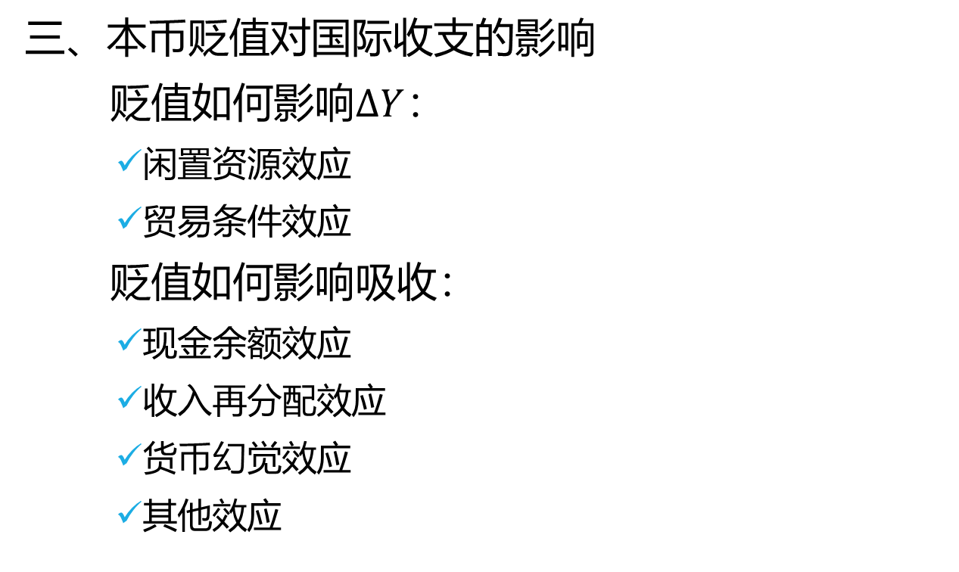
第三节 吸收分析法
三、本币贬值对国际收支的影响
贬值如何影响$ΔY$：
      闲置资源效应
      贸易条件效应
贬值如何影响吸收：
      现金余额效应
      收入再分配效应
      货币幻觉效应
      其他效应
贸易条件指一国出口产品的价格除以进口产品的价格，当一国货币贬值时，将使得本国生产的出口品的价格相对下降，而外国居民生产的产品（进口品）价格相对上升，造成本国的贸易条件恶化。本国产品的价格相对下降，将使得本国的实际收入下降。
Notes:
马克卢普总结

Slide 27
第三节 吸收分析法
四、吸收分析法的评价
吸收法是从总收入与总吸收(总支出或总需求)的相对关系中来考察国际收支失衡的原因，是建立在凯恩斯的宏观经济学之上的，采用的是一般均衡分析方法；而弹性论是从相对价格关系出发，是建立在马歇尔等人建立的微观经济学基础之上的，采用的是局部均衡分析方法。
就贬值的效应来讲，吸收论是从贬值对国民收入和国内吸收的相对影响中来考察贬值对国际收支的影响的，而弹性论则是从价格与需求的相对关系中来考察贬值对国际收支的影响的。

Slide 28
第三节 吸收分析法
四、吸收分析法的评价
吸收论含有强烈的政策搭配取向。逆差时，若国内存有闲置资源(衰退和非充分就业时)，应采用扩张型财政货币政策来增加收入(生产和出口);若国内各项资源已达充分就业、经济处于膨胀时，应采用紧缩型财政货币政策来减少吸收（需求），从而使内部经济和外部经济同时达到平衡。
缺陷（思考）
    因果关系的论证缺乏依据
    完全没有考虑相对价格效应
    单一国家模型
    没有涉及国际资本流动

Slide 29
第四节 货币分析法
一、货币论与弹性论、乘数论和吸收论的区别
弹性论、乘数论和吸收论强调的是商品市场流量均衡在国际收支调整中的作用，货币论强调货币市场存量均衡的作用；
弹性论、乘数论和吸收论注重经常账户交易，强调贸易差额，而货币论则将国际资本流动作为考察对象，强调综合差额；
Notes:
如价格—铸币流动机制就是说明在金本位制下，国际收支通过货币供求的存量失衡，引起货币量和物价水平的调整而自动均衡的机制。

Slide 30
第四节 货币分析法
一、货币论与弹性论、乘数论和吸收论的区别
弹性论、乘数论和吸收论注重对线上项目的分析，而货币论则主张从线下项目分析国际收支，通过分析线下的国际储备的变化来分析国际收支。

Slide 31
第四节 货币分析法
二、货币论的主要内容
基本假定：
（1）在充分就业均衡状态下，一国的实际货币需求是收入和利率等变量的稳定函数。
（2）长期看，货币需求是稳定的，货币供给变动不影响实物产量。
（3）贸易商品的价格是由世界市场决定的，从长期来看，一国的价格水平和利率水平接近世界市场水平。

Slide 32

第四节 货币分析法
二、货币论的主要内容
1、货币市场均衡的条件
在一价定律发挥作用的前提下，对于一个小国经济，价格和利率由世界市场决定；而货币论者假定货币供给不影响国民收入；因此，货币需求函数是稳定的。货币市场均衡是通过货币供给的增减来实现的。
$$Ms=Md$$
$$Md=pf\left(y,i\right)$$
$$Ms=m(D+R)$$
$$因此，Ms=Md=D+R$$
为方便起见，令 m =1

Slide 33
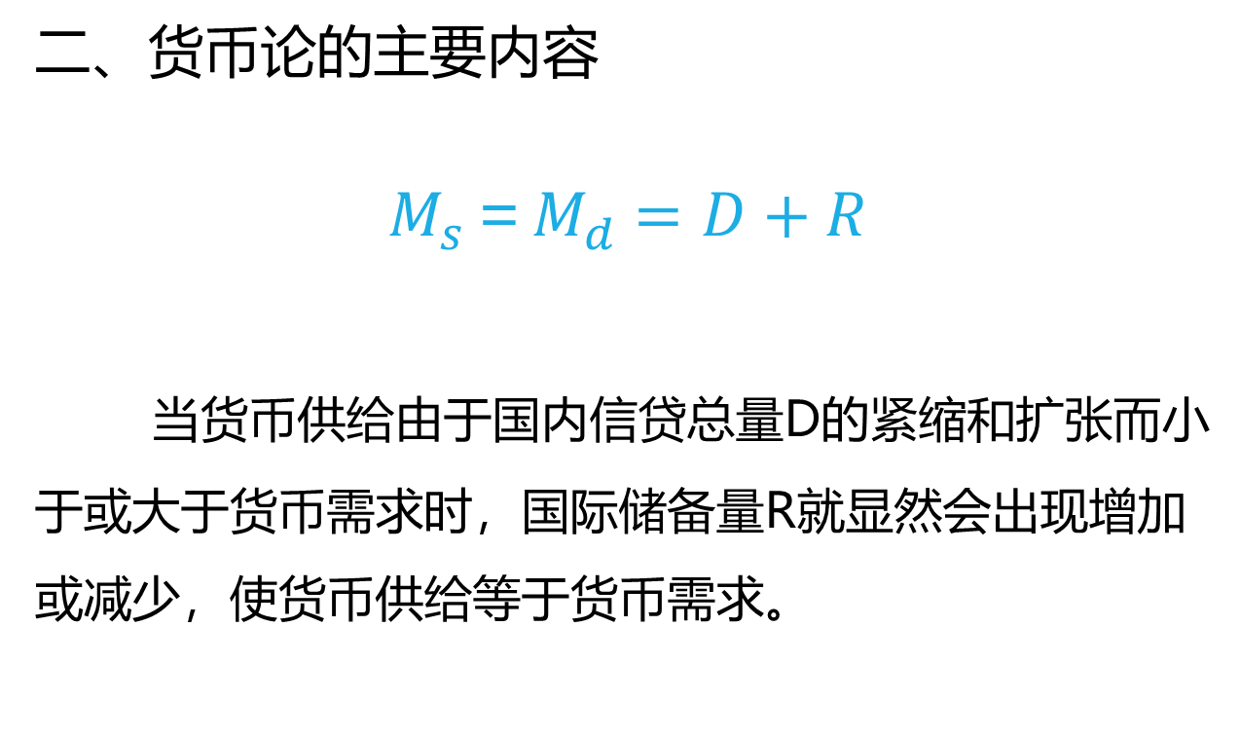
第四节 货币分析法
二、货币论的主要内容
$$M_{s}＝M_{d}=D+R$$
当货币供给由于国内信贷总量D的紧缩和扩张而小于或大于货币需求时，国际储备量R就显然会出现增加或减少，使货币供给等于货币需求。

Slide 34
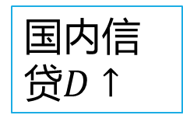

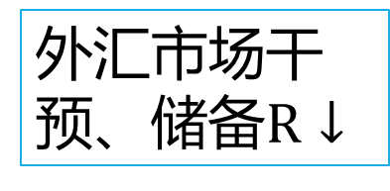


第四节 货币分析法
二、货币论的主要内容
实行固定汇率制的小国的货币市场均衡与国际收支的关系
国内信贷$D↑$
对国外商品和金融资产的需求$↑$
$$M_{s}>M_{d}$$
国际收支赤字
外汇市场干预、储备$R↓$
$$M_{s}=M_{d}$$

Slide 35



第四节 货币分析法
二、货币论的主要内容
实行固定汇率制的小国的货币市场均衡与国际收支的关系
国内信贷$D↓$
变卖国外金融资产、减少对国外商品的需求
$$M_{s}<M_{d}$$
国际收支盈余
外汇市场干预、储备$R↑$
$$M_{s}=M_{d}$$

Slide 36
第四节 货币分析法
二、货币论的主要内容
实行固定汇率制的小国的货币市场均衡与国际收支的关系
结论：
国际收支盈余或赤字是一国货币市场供求存量失衡的反映，国际收支从根本上说是一种货币现象。

Slide 37
第四节 货币分析法
二、货币论的主要内容
实行固定汇率制的小国的货币市场均衡与国际收支的关系
结论：
对于实行固定汇率制的小国来讲，货币当局无法控制本国的货币供给。

Slide 38
第四节 货币分析法
二、货币论的主要内容
实行固定汇率制的小国的货币市场均衡与国际收支的关系
结论：
一国国际收支赤字的根源在于国内信贷扩张过大，故调节国际收支的对策是实行紧缩的货币政策。

Slide 39
第四节 货币分析法
二、货币论的主要内容
实行固定汇率制的小国的货币市场均衡与国际收支的关系
结论：
国际收支是一种货币现象，实际因素对国际收支的影响需经由货币需求来产生影响。收入增长和价格上升通过提高货币需求造成国际收支盈余，利率上升通过降低货币需求造成国际收支赤字。
（思考：与传统理论的结论有何不同？）

Slide 40
第四节 货币分析法
二、货币论的主要内容
本币贬值对国际收支的影响
  在充分就业情况下，贬值意味着贬值国的国内价格上涨；
  物价变化意味着实际现金余额减少，压缩投资、消费支出；
  支出减少，进口需求减少，贸易收支改善。

Slide 41
第四节 货币分析法
三、货币论的主要贡献和主要缺陷
贡献：在国际收支分析中重新重视货币因素
缺陷：
货币需求往往很不稳定，也很难不受货币供给变动影响
货币供给变动改变支出，由此影响国内产量

Slide 42
第五节 对国际收支理论发展的评论
20世纪30-70年代是国际收支理论发展的鼎盛期。与经济思潮的发展、经济现实形势的发展变化息息相关。
弹性论在金本位制崩溃后各国汇率剧烈波动背景下产生；二战后布雷顿森林体系下，关注重点为宏观经济与国际收支，但国际经济交往以商品贸易为主；60年代以来，世界经济领域的显著变化为国际资本流动获得巨大发展，货币论强调货币因素与国际资本流动的作用。

Slide 43
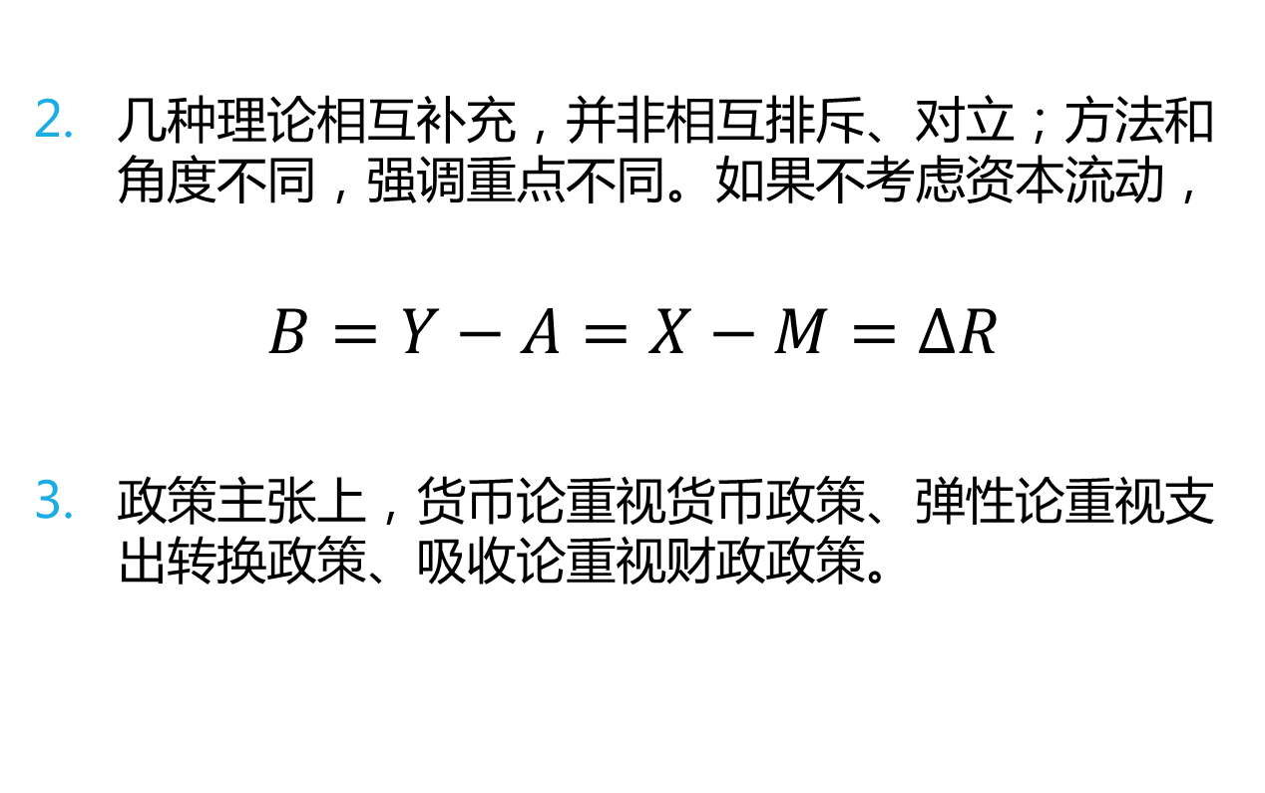
第五节 对国际收支理论发展的评论
几种理论相互补充，并非相互排斥、对立；方法和角度不同，强调重点不同。如果不考虑资本流动，
$$B=Y−A=X−M=ΔR$$
政策主张上，货币论重视货币政策、弹性论重视支出转换政策、吸收论重视财政政策。

